Slide 1
ACH2001
Orientação a Objetos
Fábio Nakano
baseado nos slides de
Delano Medeiros Beder
EACH – USP

Slide 2
  O que é abstração ?

Slide 3
Abstração
Abstração - mecanismo utilizado na análise de um domínio
O indivíduo observa a realidade e dela abstrai:
  entidades
  ações
  comportamentos
  relacionamentos
São considerados somente os elementos essenciais para uma aplicação
Todos os aspectos julgados irrelevantes são excluídos
2º semestre 2008

Slide 4
Abstração
A abstração consiste em focar em aspectos inerentes e essenciais de uma entidade
  em desenvolvimento de software: focar em O QUE é e o QUE FAZ um objeto, e não como faz
  evita comprometimento prematuro com detalhes
2º semestre 2008

Slide 5
Paradigma OO
Objeto:
  abstração de uma entidade real, cujas características e comportamento são conhecidos
  se apresenta a outras entidades por meio de uma interface bem definida
Visão Interna: define a estrutura e o comportamento do objeto, ou seja, define dados e métodos (e suas implementações)
Visão Externa: interface que define como o objeto é visto por outros objetos
Mensagem: comunicação entre objetos
2º semestre 2008

Slide 6
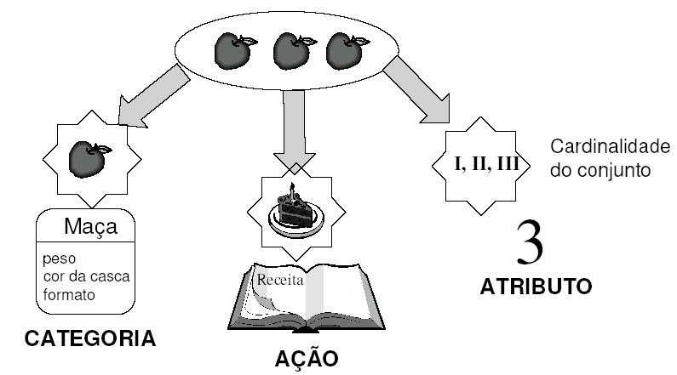
Abstração
Diferentes abstrações a partir de um mesmo objeto do mundo real
2º semestre 2008

Slide 7
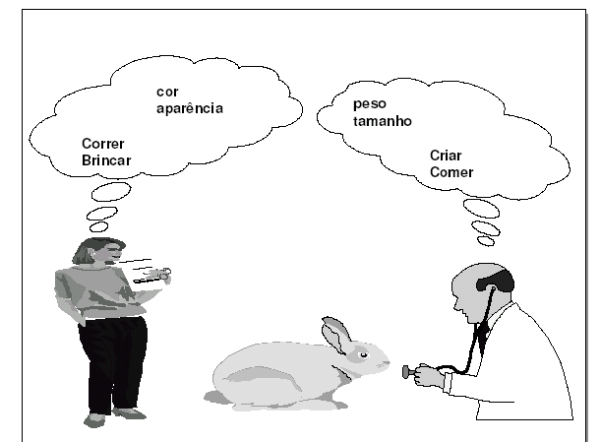
Abstração
Depende do ponto de vista
2º semestre 2008

Slide 8
Tipos Abstratos de Dados
Combinação de dados e operações (sobre eles) em um elemento único
  Outras unidades de programação (chamadas de clientes) podem ter permissão para criar variáveis do tipo abstrato de dados
Ocultamento da informação e implementação
  A representação de objetos do tipo não é visível pelos clientes que usam o tipo, de modo que as únicas operações diretas sobre esses objetos são aquelas oferecidas na definição do tipo.
2º semestre 2008

Slide 9
Tipos Abstratos de Dados
Ocultamento da informação e implementação
  Permite que possa alterar a implementação do tipo (contanto que mantenha as mesmas operações) sem afetar as unidades de programa que fazem uso dele
  Aumenta a confiabilidade, pois nenhuma outra unidade de programa pode mudar, acidentalmente ou intencionalmente, as representações do tipo, aumentando a integridade de tais objetos
2º semestre 2008

Slide 10
Orientação a Objetos
Pode ser visto como uma extensão do conceito de Tipos Abstratos de Dados
  Combinação de dados e operações (sobre eles) em um elemento único
Classe: definição do Tipo Abstrato de Dados
Objeto: cada instância derivada da classe
Representa em software entidades que encontramos no mundo real
2º semestre 2008

Slide 11
Orientação a objetos
Encapsulamento
Ocultamento da informação e implementação (Abstração)‏
Retenção de estado
Identidade de objeto
Mensagens
Classes/Objetos
Herança
Polimorfismo/Vinculação tardia (late binding)‏
Relacionamento entre classes/objetos
2º semestre 2008

Slide 12
Encapsulamento
Paradigmas convencionais separam dados e procedimentos
O objeto contém tantos os dados quanto as operações:
  Dados: atributos
  Implementação das operações: métodos
Dados
Procedimentos
Operações
Dados
2º semestre 2008

Slide 13

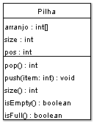
Dados
(atributos)‏
Operações
(métodos)‏
Diagrama de Classes UML
2º semestre 2008

Slide 14
Encapsulamento e Ocultamento de Informações
Utilização de encapsulamento para restringir a visibilidade externa de certos detalhes de informações (dados) ou implementações (operações), os quais são internos à estrutura de encapsulamento
Não é possível chegar as dados diretamente
Cliente não tem conhecimento acerca de como as operações são implementadas
Operações
Dados
2º semestre 2008

Slide 15
Encapsulamento e Ocultamento de Informações
Encapsulamento: Dados e os Métodos são “empacotados” em um objeto, de forma que objetos externos somente tenham acesso àquilo que for permitido pelo objeto
O encapsulamento facilita o ocultamento de informações, separando aspectos externos de um objeto, que são acessíveis para outros objetos, dos detalhes internos de estrutura (dados) e implementação, que ficam “escondidos” de outros objetos
  restringe a visibilidade do objeto, mas facilita reuso
  atributos e métodos empacotados sob um só nome e podem ser reusados como uma especificação ou componente de programa
2º semestre 2008

Slide 16
Encapsulamento e Ocultamento de Informações
As estruturas de dados ou atributos das classes ficam encapsulados, ou seja, só podem ser manipuladas pelos próprios métodos das classes.
A idéia por trás do encapsulamento é a de que a utilização dos objetos não deve depender de sua implementação interna, e sim de sua interface.
2º semestre 2008

Slide 17
Retenção de Estado
Habilidade de um objeto reter seu estado
  estado ≅ conjunto de valores de seus atributos
Um objeto é ciente de seu passado (operações que foram executadas previamente)‏
O estado influencia o comportamento do objeto
  método pop() retorna o último item inserido através do método push()‏
  método size() retorna valores diferentes antes e após a execução de um push() ou pop()‏
2º semestre 2008

Slide 18
Identidade de Objeto
Propriedade pela qual cada objeto (independente de sua classe ou seu estado) pode ser identificado e tratado como uma entidade distinta de software
  O mesmo identificador permanece com o objeto por toda sua vida
  Dois objetos nunca podem ter o mesmo identificador
  Dois objetos podem ter o mesmo “estado”, porém suas identidades são distintas
2º semestre 2008

Slide 19

size
Pilha p1 = new Pilha(5);
p1.push(1);
p1.push(3);
p1
push
142857
size = 5
pos = 2
arr = [1,3]
isFull
pop
142857
isEmpty
size
Pilha p2 = new Pilha(5);
p2.push(1);
p2.push(3);
p2
push
167893
size = 5
pos = 2
arr = [1,3]
isFull
pop
167893
isEmpty
2º semestre 2008

Slide 20
size
p2 = p1;
p1.push(5);
p2.push(7);
p1
push
142857
size = 5
pos = 2
arr = [1,3,5,7]
isFull
pop
142857
isEmpty
size
p2
push
142857
size = 5
pos = 2
arr = [1,3]
isFull
pop
Objeto inacessível
167893
isEmpty
2º semestre 2008

Slide 21
Mensagens
Um objeto pode se comunicar com outros através da troca de mensagens
Uma mensagem é o veículo pelo qual um objeto remetente obj1 transmite a um objeto destinatário obj2 um pedido para o obj2 aplicar um de seus métodos
size
push
Operações
mensagem
size = 5
pos = 2
arr = [1,3]
isFull
Dados
pop
142857
isEmpty
Objeto remetente
2º semestre 2008

Slide 22
Classes / Objetos
Classe: um conjunto de objetos com a mesma estrutura e o mesmo comportamento
  Pessoa, Automóvel, Carro e Pilha são exemplos de classes
  João e Maria são dois objetos da classe Pessoa
A classe é que você projeta e programa
O objeto é o que você cria (a partir de uma classe) em tempo de execução
2º semestre 2008

Slide 23
Classes / Objetos
Todo objeto é criado a partir (é uma instância) de uma classe
Dados (atributos) são associados a cada objeto
Classes podem conter atributos gerais (e operações) independentes das diversas instâncias
  Métodos e atributos estáticos (C++ e Java)‏
2º semestre 2008

Slide 24
Objetos
Exemplo: um Estudante e uma Disciplina podem ser considerados objetos, pois qualquer um deles pode ser definido em termos de um conjunto de atributos e operações
Objetos podem se relacionar um com o outro
  um Estudante pode Cursar uma Disciplina
  o relacionamento Cursar define uma conexão específica entre Estudante e Disciplina
2º semestre 2008

Slide 25
Objetos
Objeto = Atributos + Métodos + Encapsulamento
dados
funcionalidade
(comportamento)‏
Outros exemplos de objetos
  um computador
  uma tela de um aplicativo do computador
  uma reserva de livro
  um livro
  um processo de identificação de acessos ilegais numa rede de computadores
  um acesso ilegal
2º semestre 2008

Slide 26
Atributos (this)
Representam um conjunto de informações, ou seja, elementos de dados que caracterizam um objeto
Exemplos:
  objeto Estudante
    atributos: nome, nro USP, ano de ingresso, data de nascimento, …
  objeto Disciplina
    atributos: nome, código, nro de créditos, pré-requisitos, equivalências, ….
  objeto Reserva de Vôo
    atributos: número da reserva, número do vôo, nome passageiro, data validade da reserva, prioridade, ….
2º semestre 2008

Slide 27
Métodos
Quando um objeto é mapeado dentro do domínio do software, os processos que podem alterar seus atributos (dados) são denominados Operações ou Métodos
Métodos são invocados por Mensagens
Cada objeto possui seu próprio conjunto de métodos
Definições:
  procedimentos definidos e declarados que atuam sobre o objeto
  descrição de uma sequência de ações a serem executadas pelo objeto
  especificação de COMO o objeto deve FAZER alguma coisa
  são intrínsecos ao objeto e não podem ser separados dele
2º semestre 2008

Slide 28
Abstração de Classificação/Instanciação
categoria (classe)‏
Atributos:
Nome
Número USP
…
Estudante
Instanciação
Classificação
Atributos:
Nome = Ana
Número USP = 99999
…
Atributos:
Nome = Lia
Número USP = 11111
…
Ana
Lia
indivíduos (objetos)‏
2º semestre 2008

Slide 29
Classificação e Classes
A categorização dos objetos em grupos e/ou classes, baseada em propriedades comuns, é um dos princípios mais importantes do paradigma orientado a objetos.
Fiat/Uno AAA-4444 Prata
Automóvel
Marca/Modelo
Volkswagen/Gol FFF-3333 Vinho
Placa
Ford/Ka LLL-7777 Azul
Cor
Objetos
Classe
2º semestre 2008

Slide 30
Classificação e Classes
Classificação: categorização em Classes
  quando modelamos um domínio, observamos várias entidades similares que podem ser abstraídas em um conceito único que reflete essa similaridade
  operação de abstração das Similaridades
Objeto: abstração de uma entidade do mundo real, através de atributos e operações
Classe: abstração de um conjunto de objetos similares do mundo real
2º semestre 2008

Slide 31
Classificação e Classes
Cada instância de uma classe tem seus próprios valores para os atributos especificados na classe
Todo objeto é uma Instância de uma Classe
Fiat/Uno AAA-4444 Prata
Automóvel
Volkswagen/Gol FFF-3333 Vinho
Marca/Modelo
Placa
Ford/Ka LLL-7777 Azul
Cor
Objetos
Classe
2º semestre 2008

Slide 32
Classificação e Classes
Instâncias de uma mesma classe compartilham os mesmos nomes de atributos e os mesmos métodos
Automóvel
Marca/Modelo
Placa
Cor
Atributos
Registrar
Alterar placa
Métodos
2º semestre 2008

Slide 33
Interface
Objetos se comunicam através de Mensagens, que invocam os Métodos apropriados
Parte Privada do Objeto (Visão Interna)‏
  métodos (e suas implementações)‏
  atributos
Parte Compartilhada do Objeto ou Interface (Visão Externa)‏
  corresponde às operações ou métodos que podem ser invocados por outros objetos
  agrupa um conjunto de mensagens que o objeto pode responder
2º semestre 2008

Slide 34
Modificadores de Visibilidade
Podem estar presentes tanto para atributos como para métodos
Em princípio, três categorias de visibilidade podem ser definidas:
  público: o atributo ou método de um objeto dessa classe pode ser acessado por qualquer outro objeto (visibilidade externa total)‏
  privativo: o atributo ou método de um objeto dessa classe não pode ser acessado por nenhum outro objeto (nenhuma visibilidade externa)‏
  protegido: o atributo ou método de um objeto dessa classe pode ser acessado apenas por objetos de classes que sejam derivadas dessa por meio do mecanismo de herança
2º semestre 2008

Slide 35
Herança
O que torna a computação orientada a objetos única é o conceito de herança
Mecanismo que permite definir uma nova classe (subclasse) a partir de uma classe já existente (superclasse)‏
2º semestre 2008

Slide 36
Herança
A subclasse herda as características da superclasse:
  os atributos e os métodos da superclasse passam a ser também atributos e métodos da subclasse
  a subclasse pode adicionar novos atributos e métodos, e reescrever métodos herdados
Portanto: herança é a habilidade de um objeto derivar seus atributos (dados) e métodos (funcionalidade) automaticamente de outro objeto
2º semestre 2008

Slide 37
Herança
Permite modelar uma hierarquia entre classes: classes mais especializadas (subclasses) herdam propriedades da classe mais geral (superclasse)‏
Cria uma nova classe inserindo somente as diferenças desta para sua superclasse
Identifica-se a possibilidade de herança por meio da seguinte expressão típica: “é um tipo de”
2º semestre 2008

Slide 38
Herança
Herança: mecanismo para derivar novas classes a partir das classes já existentes
  Ex: Classe Carro é derivada da Classe Automóvel
Uma classe derivada herda a representação dos atributos e operações públicas da classe base
  adicionar novas operações
  estender a representação dos atributos
  sobrepor a implementação de operações já herdadas
2º semestre 2008

Slide 39
Abstração de Generalização/Especialização
categoria (classe)‏
Atributos:
Nome
Número USP
…
Estudante
Especialização
Estudante
de
Pós-Graduação
Estudante
de Graduação
Generalização
categorias (classes)‏
Atributos:
Nome
Número USP
…
Curso
Atributos:
Nome
Número USP
…
Área de Pesquisa
2º semestre 2008

Slide 40
Hierarquia de Especialização
Atributo:
posição do centro
Método:
- desenhar
Figura
Atributo:
orientação
Método:
- colorir
Bi-dimensional
Tri-dimensional
Atributo:
orientação
Método:
- colorir
Círculo
Retângulo
Cubo
Esfera
Atributo:
raio
Métodos:
desenhar
calcular área
Atributos:
lado1
lado2
Métodos:
desenhar
calcular área
Atributo:
lado
Métodos:
- desenhar
- calcular volume
Atributo:
raio
Métodos:
- desenhar
- calcular volume
2º semestre 2008

Slide 41
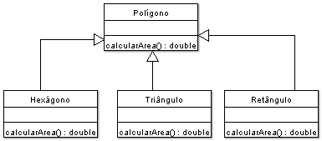
Herança
Diagrama de
Classes UML
(Herança)‏
2º semestre 2008

Slide 42
Herança
Construção de forma incrementada de software: (Reutilização de Software)‏
Primeiro, construa classes para lidar com o caso mais geral
Em seguida, a fim de tratar com os casos especiais, acrescente classes mais especializadas - herdadas da primeira classe
2º semestre 2008

Slide 43
Herança (extends, super)
Capacidade de Substituição
  Deve ser capaz de substituir uma classe Derivada dentro de qualquer programa que exija uma classe Base e tudo deve funcionar bem
  Basicamente, isso significa que, se você escrever um programa supondo que tem um Polígono, então pode usar livremente qualquer subtipo de Polígono (Triângulo, Retângulo ou Hexágono).
2º semestre 2008

Slide 44
Sobrecarga (overloading)
Redefinição (overriding)‏
Dar um mesmo nome a mais de um método é sobrecarga
  Desde que a assinatura seja diferente
  assinatura ↔ parâmetros + retorno
A redefinição de um método em classes diferentes, dentro de uma estrutura de herança é conhecida como overriding
  Necessita ter a mesma assinatura
2º semestre 2008

Slide 45
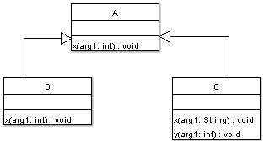
Overloading & Overriding
Overriding
Overloading
Novo método
2º semestre 2008

Slide 46
Overloading
A a;
...
if usuário diz OK
then a = new B(); // Capacidade de Substituição
else a = new C(); // Capacidade de Substituição
...
a.x(10); // OK.
a.x(“Aula”); // Erro de compilação: x(String) não está
// definida na classe A
2º semestre 2008

Slide 47
Polimorfismo
“O que possui várias formas”
Propriedade de se usar o mesmo nome para métodos diferentes, implementados em diferentes níveis de uma hierarquia de classes
Para cada classe, tem-se um comportamento específico para o método
2º semestre 2008

Slide 48
Polimorfismo / Vinculação Tardia
Habilidade pela qual uma única operação pode ser definido em mais de uma classe e assumir implementações diferentes em cada uma dessas classes
  Overriding de operações
Vinculação tardia (late binding) é a técnica pela qual a operação a ser executada é determinada somente em tempo de execução
  Java (implementado diretamente)‏
  Palavra chave virtual (Linguagem C++)‏
2º semestre 2008

Slide 49
Polimorfismo / Vinculação Tardia
p
Triângulo
Polígono p;
...
if usuário diz OK
then p = new Triângulo();
else p = new Retângulo();
...
p.calcularArea(); // aqui p pode referir-se a um objeto
// Triângulo ou a um objeto Retângulo
// Capacidade de Substituição
calcularArea
Dados
Retângulo
calcularArea
Dados
2º semestre 2008

Slide 50
Polimorfismo
Permite a cada objeto responder a um formato de mensagem da maneira apropriada à classe (ou subclasse) da qual foi instanciado
Uma mesma operação pode apresentar comportamentos diferentes em classes (ou subclasses) distintas
Uma operação pode ter diferentes implementações, isto é, mais de um método pode implementá-la
2º semestre 2008

Slide 51
Herança Múltipla (Java não tem)
Uma classe pode herdar características de mais de uma classe, ou seja, pode ter mais de uma superclasse
  a subclasse herda todos os atributos e métodos de todas as suas superclasses
  atributos/métodos de um mesmo ancestral que “alcancem” a subclasse por mais de um caminho na hierarquia são herdados apenas uma vez (são o mesmo atributo/método). Ex. a seguir: atributo cor na hierarquia de Veículo
  conflitos em definições paralelas na hierarquia podem gerar ambiguidades (ex. a seguir: método operar na hierarquia de Veículo)‏
2º semestre 2008

Slide 52
Herança Múltipla
Atributo:
cor
Método:
- operar
Veículo
Atributo:
cor
Método:
- operar
Atributo:
cor
Método:
-operar
Veículo Terrestre
Veículo Aquático
Carro
Veículo Anfíbio
Barco
Atributo:
cor
Método:
operar
Atributo:
cor
Método:
- operar
Atributo:
cor
Método:
operar ????
2º semestre 2008

Slide 53
Classes Abstratas (abstract)
São classes em que ao menos um método é abstract.
Método abstract tem que ser implementado na subclasse.

Slide 54
abstract X final
um método do tipo final não pode ser sobrescrito (override)
um atributo do tipo final não pode ser modificado.

Slide 55
Interfaces (interface/implements)
Uma classe em que todos os métodos são abstract é uma interface.
A subclasse de um interface a implementa.
Interfaces são úteis para padronizar implementações.

